Slide 1
3D platform community
Plateforme communautaire pour l’impression 3D
Valet Guillaume
Lefebvre Nicolas
Brochu Felicien
Togui Ilyass
Kamoun Nadia
Notes:
Remarque du prof :
- trouver un eventuel cobaye
- marquage des objets => référence à un code de conduite
- badges

Slide 2
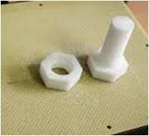
L’impression 3D
Technique de mise en forme d’une pièce par ajout de matière (générallement plastique ou résine) ;
Objet dessiné via l’outil CAO puis créé couche par couche par l’imprimante 3D.
Dévelopée pour le prototypage rapide ;
Marché des impressions 3D en vogue !
Notes:
résine = Substance chimique utilisée pour la fabrication d'une matière plastique
Le marché des impressions 3D est en ce moment très en vogue car les particuliers ont désormais accès à ce moyen de production jusqu’alors réservé aux professionnels pour des raisons de coûts.
L'impression 3D (ou impression tridimensionnelle) est une technique de fabrication additive développée pour le prototypage rapide.
L'impression tri-dimensionnelle permet de produire un objet réel : un opérateur dessine l'objet sur un écran en utilisant un outil de CAO (Conception assistée par ordinateur). Le fichier 3D obtenu est envoyé vers une imprimante spécifique qui le découpe en tranches et dépose ou solidifie de la matière couche par couche pour obtenir la pièce finale.

Slide 3
Services existants
Fab lab
Services d’impression 3D en ligne
Sculpteo
Forums pour l’impression 3D
3D Natives
lesimprimantes3d.fr
- Lieu public
- Mise à disposition d’imprimantes 3D
Service d’e-fabrication
Echange d’informations sur les imprimantes 3D
Pas de réseau communautaire de service en ligne !
Notes:
Sculteo : service d’impression 3D en ligne le plus connu en France
Service d’e-fabrication en fonction des
besoins et capacités

Slide 4

Notre idée...
Réalisation d’une plateforme communautaire pour la vente en ligne d’impressions 3D
Acteurs principaux (profils):
Créateurs
Personne extérieure
Imprimeur
Fonctionnalités principales :
Partage de modèles
Téléchargement de modèles
Achat d’un produit
Notes:
Mettre en relation plusieurs acteurs dans un même espace

Slide 5

Créateur de modèle
Le créateur de modèle dispose d’un compte, il publie sur le site ses différentes créations (modèle CAO)
Créateur débutant
gère les modalités de commercialisation de son modèle
ses modèles sont protégés du grand public
tout modèle est validé par un modérateur
Créateur confirmé
un créateur devient confirmé si ses modèles deviennent populaires (système de réputation)
perçoit une partie des abonnements des imprimeurs.

Slide 6

Modérateur
Le modérateur est choisi par l’administrateur, parmis les membres les plus actifs.
Est désigné par un administrateur
Peut être créateur ou imprimeur
Il valide les créations
modère les forums et les utilisateurs

Slide 7

Administrateur
L’administrateur est le régisseur et le propriétaire du site.
propriétaire du site
maintenance technique
nômme les modérateurs
communique directement avec les industriels

Slide 8

Imprimeur
L’imprimeur dispose d’un compte sur le site
Paye un abonnement
Permet de télécharger les modèles en illimité
Peut imprimer chez lui
Ne dispose pas des droits pour industrialiser ni vendre*
Les imprimeurs aussi ont une réputation par rapport à la qualité de leurs impressions
*(Une création déposée sur la plateforme appartient légalement au site)

Slide 9

Visiteur externe
Un visiteur externe est une personne lambda qui consulte le site
A la possibilité de “Liker” des créations
Fait fonctionner le système de réputation
Peut acheter un produit fini ponctuellement
Paye le coût nécessaire à la fabrication et frais d’envoi + droit d’auteur
Un système d’appel d’offre à la communauté est effectué pour trouver l’imprimeur + livraison

Slide 10

Industriel
Un industriel a la possibilité d’acheter la licence d’un modèle pour sa production et vente
L’accord du créateur est requis en premier lieu;
Un meeting est alors organisé entre le créateur, l’industriel et un administrateur;
L’industriel peut alors commencer l’industrialisation;
Une partie de la vente est reversée au créateur et une autre à la communauté.

Slide 11
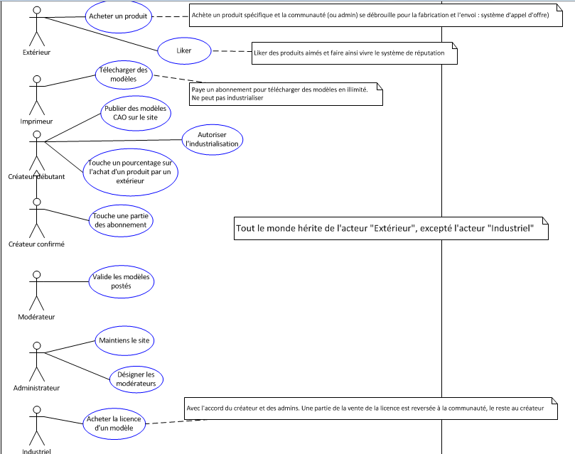
Modélisation

Slide 12
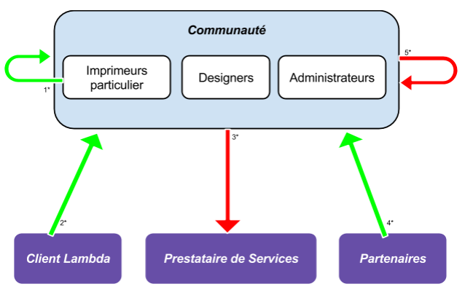
Modèle économique
Rentabilisation :
1*: Abonnements mensuels/annuels payés par les imprimeurs
2*: La vente des créations aux particuliers
3*: Prestations : hébergement du site / Régis de Pub ..
4*: Achat/Location de licence afin d’industrialiser une création
En plus :
5*: Redistribution du surplus de la trésorerie à la communauté

Slide 13
Risques
Lancement du projet : Communauté réduite
Plagiat
Qualité de l’impression
Gérer les problèmes de livraison : Imprimeurs > Acheteurs

Slide 14
Avantages de cette plateforme
Avantages généraux :
Travail collaboratif, plateforme dynamique
Service innovant
Regroupement dans un même espace de plusieurs acteurs différents
Avantages spécifiques :
Vente de produits “locaux”, “artisanaux”
Mise en valeur de chacun des acteurs
Modèle économique innovant
Notes:
chaque acteur a un rôle à jouer
une part des abonnements et des achats d’impressions sont reversés aux créateurs confirmés de modèles.
Les créateurs réputés perçoivent les intérêts de leurs travaux.

Slide 15

Questions
Merci pour votre attention
Avez-vous des questions ?

